Slide 1
第三周工作总结
Notes:
版权声明：300套精品模板商业授权，请联系【锐旗设计】:https://9ppt.taobao.com，专业PPT老师为你解决所有PPT问题！

Slide 2
Part 01
团队成员介绍
Part 02
功能列表
Part 03
技术框架
Part 04
项目实现

Slide 3
01
团队成员介绍

Slide 4
点此添加标题
许宇
组长，负责后端
林常青
负责前端
1
2
3
4
陈奕宇
负责后端
梁浩铭
负责前端

Slide 5
02
功能列表

Slide 6

点此添加标题
要实现的功能：
1. 通用功能：查看商品，登录、注册、修改个人信息等。
2. 顾客： 查看商品，支付、管理购物车（增加、删除、修改）、管理订单（购买、查看记录，退货退款）
3. 管理员：审核商家注册，上架下架商品
4. 商家：上架下架商品，审核顾客的退货退款
Notes:
版权声明：300套精品模板商业授权，请联系【锐旗设计】:https://9ppt.taobao.com，专业PPT老师为你解决所有PPT问题！

Slide 7
03
技术框架
Notes:
版权声明：300套精品模板商业授权，请联系【锐旗设计】:https://9ppt.taobao.com，专业PPT老师为你解决所有PPT问题！

Slide 8

点此添加标题
前端：
微信小程序
后端：
1. 使用swagger-ui可以让后端的接口结构更清晰，方便前端同学获取数据，有利于前端ajax和后端的json接口进行交互。
2. spring security的目的是权限管理，本项目分为3类角色：顾客，商家和管理员。Spring security和Jwt一起实现登录后的授权功能，以及集中用token存储用户信息。
3. RabbitMQ用于发送延迟消息，比如成功失败发送订单
4. Mysql存储三个角色的个人信息，以及购物车，订单和商品的信息
5. Mybatis用于和Mysql数据库交互

Slide 9
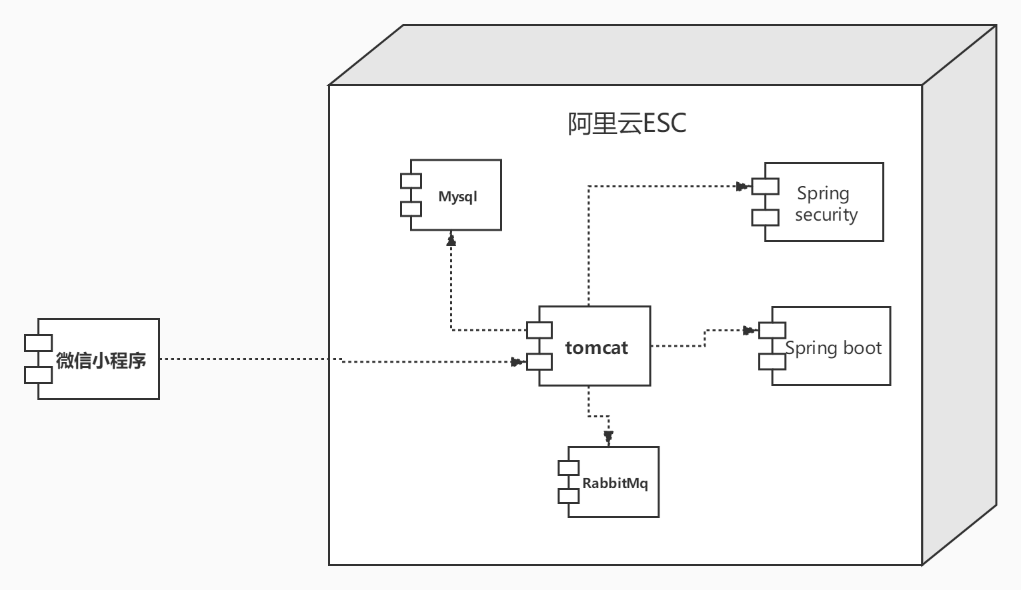
架构图

Slide 10
04
项目实现
Notes:
版权声明：300套精品模板商业授权，请联系【锐旗设计】:https://9ppt.taobao.com，专业PPT老师为你解决所有PPT问题！

Slide 11

点此添加标题
工作安排：
前端这周要做的工作：
个人的登陆注册，商品信息的展示，首页和详情页，商家的登陆注册，购物车管理界面。
后端这周工作安排：
搭完项目架构，画架构图，写架构文档，实现部分接口。

Slide 12
点此添加标题
工作情况：
前端：基本上完成了任务里面的静态界面的编写。
后端：暂时项目架构，部署到阿里云，登陆注册，审核的部分接口实现

Slide 13
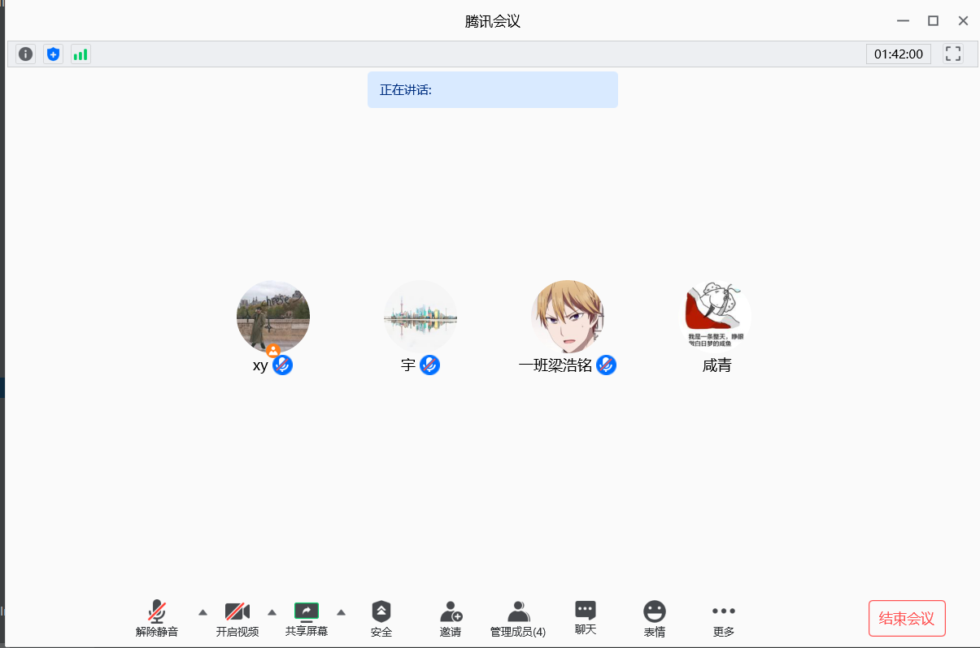
点此添加标题
周一的讨论会：

Slide 14
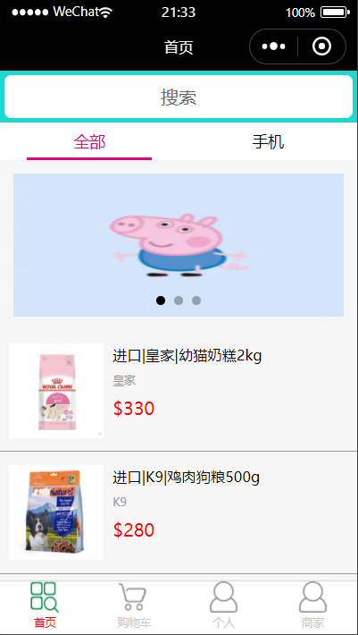
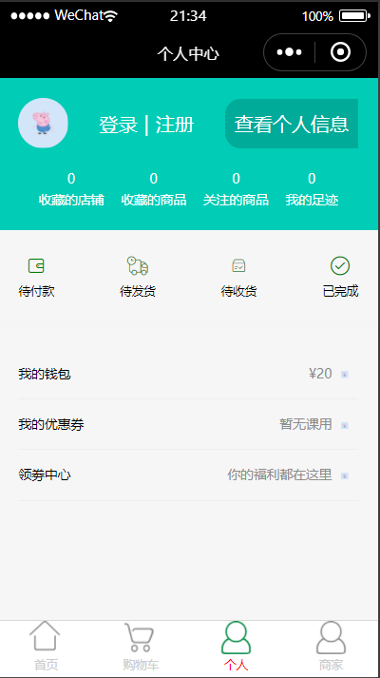
点此添加标题
工作情况：前端界面

Slide 15
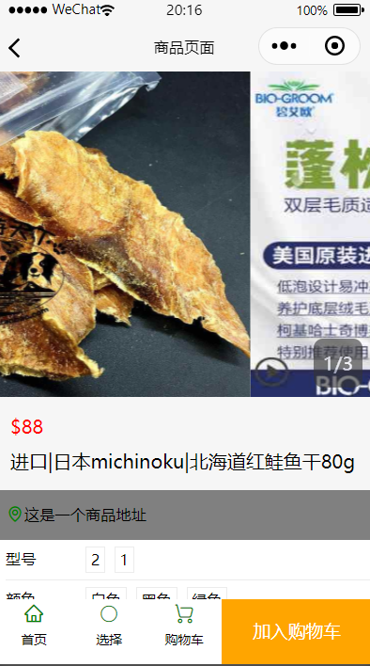
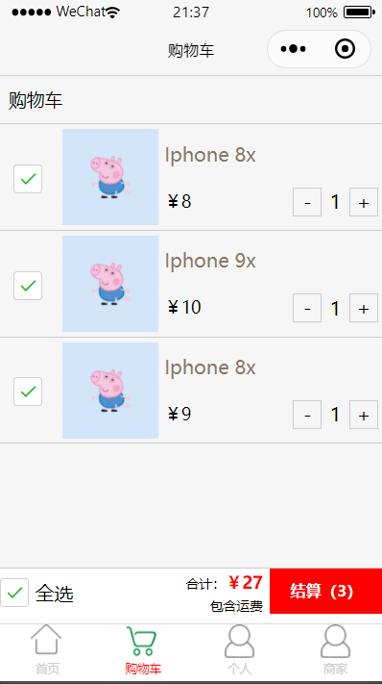
点此添加标题
工作情况：前端界面

Slide 16
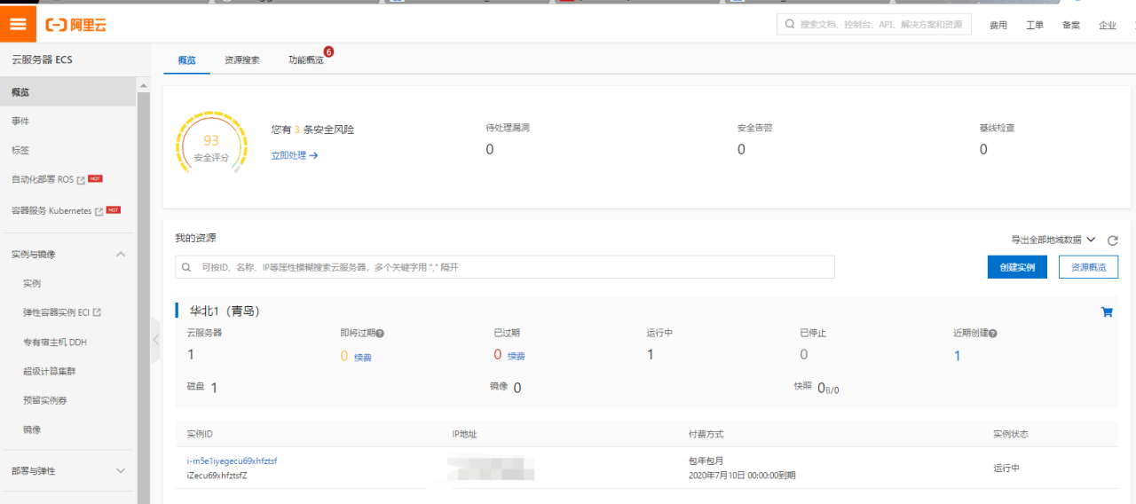
点此添加标题
工作情况：后端数据库部署到云端

Slide 17
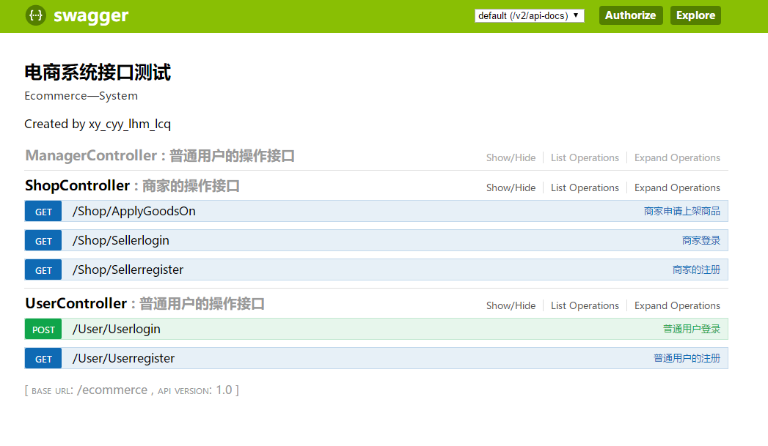
点此添加标题
工作情况：后端数据库

Slide 18
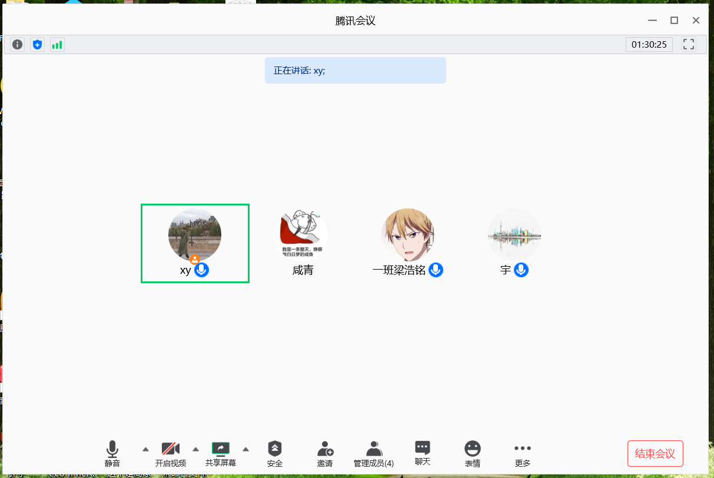
点此添加标题
工作情况：周四晚上的总结会议

Slide 19
点此添加标题
谢谢大家

